Slide 2
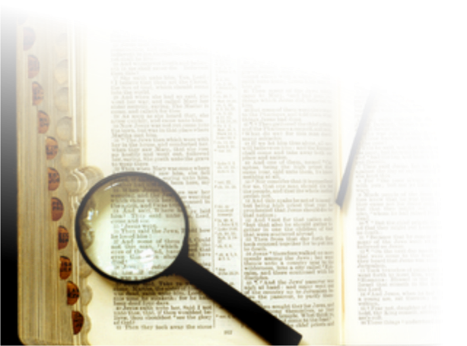
“Hay quienes reparten y les es añadido más; y hay quienes retienen más de lo que es justo, pero vienen a pobreza. El alma generosa será prosperada, y el que saciare, él también será prosperado”. Proverbios 11:24,25.

Slide 3
Es necesario que el anciano le enseñe a la iglesia las diferentes facetas del diezmo y cómo prevenir algunos engaños modernos que el enemigo quiere introducir en el pueblo de Dios.

Slide 4
La pobreza no justifica la infidelidad.

Slide 5
Es posible que alguien difunda la idea, que los pobres no deben devolver el diezmo, debido al poco dinero que llega a sus manos.
Dios no pide cantidad; Dios pide fidelidad.
Si recibimos poco, el Señor sabe que devolveremos poco.

Slide 6
Si recibimos mucho, el Señor sabe que devolveremos mucho.
De lo recibido de la mano de Dios, de eso devolvemos.
Son más las nueve partes que nos quedan con la bendición de Dios, que quedarnos con todo y sin su bendición.

Slide 7
“Aun cuando la iglesia se componga mayormente de hermanos pobres, el asunto de la benevolencia sistemática debe explicarse cabalmente y adoptarse el plan de todo corazón. La fidelidad no traerá escasez”. O.E. Pág .234.

Slide 8
“Casi todos los creyentes macedonios eran pobres en bienes de éste mundo, pero sus corazones rebosaban de amor a Dios y a su verdad y daban alegremente para el sostén del evangelio. La liberalidad de los conversos de Macedonia se presentaba como un ejemplo a las otras iglesias”.
CMC. Pág.177.

Slide 9
“Mejor es lo poco con el temor de Jehová que el gran tesoro donde hay turbación. Mejor es la comida de legumbres donde hay amor, que de buey engordado donde hay odio”. Proverbios 15:16,17.

Slide 10
El diezmo es eterno como la ley.

Slide 11
El principio del diezmo fue establecido por el mismo Dios que instituyó los principios de la ley moral.
Por eso, su alcance es eterno, como eterno es su autor.
No es una norma de origen humano, ni para cierto tiempo.
Es un principio de origen divino para todos los tiempos.

Slide 12
El principio del diezmo no ha cambiado ni cambiará.
Dios espera la misma obediencia con el diezmo que la que ofrecemos al observar los diez mandamientos.
No podemos ser celosos con el cumplimiento de los diez mandamientos y tratar de minimizar la importancia de ser fieles en la devolución de los diezmos.

Slide 13
“El sistema especial del diezmo se fundaba en un principio, que es tan duradero como la ley de Dios. Así también será una bendición para los que lo practiquen hasta el fin del tiempo’’. Joyas de los Testimonios tomo 1, página 385.

Slide 14
“Dios da al hombre las nueve décimas mientras reclama un décimo para fines sagrados, así como dio al hombre seis días para su trabajo y se reservó el séptimo día para sí. Porque como el Sábado, el diezmo de las entradas es sagrado”. Joyas de los Testimonios tomo 1, páginas 374-75.

Slide 15
La fidelidad da como resultado prosperidad.

Slide 16
Si somos fieles, podemos reclamar las promesas de Dios.
Si somos infieles, perdemos el privilegio de reclamar dichas promesas.
La fidelidad a Dios jamás traerá pobreza; pero la infidelidad si puede traer escasez.

Slide 17
Nadie quedará desamparado por devolver a Dios lo que es de él.
Pero si podemos atraer ruina sobre nosotros cuando nos quedamos con lo que le pertenece al Señor.

Slide 18
“Aquellas Iglesias que son más sistemáticas y generosas en sostener la causa de Dios, son las más prósperas espiritualmente”. Joyas de los Testimonios tomo 1, página 385.

Slide 19
“Los que están reteniendo egoístamente sus recursos, no necesitan sorprenderse si la mano de Dios los dispersa. Lo que debieron haber dedicado al progreso de la obra y la causa de Dios, pero que retuvieron, puede ser confiado a un hijo pródigo que lo despilfarrará.

Slide 20
Un hermoso caballo, orgullo de un corazón vano, puede ser encontrado muerto en el establo. Ocasionalmente puede morir una vaca. Pueden producirse pérdidas de frutas y otras cosechas. Dios puede dispersar los recursos que prestó a sus administradores, si éstos se niegan a usarlos para su gloria.

Slide 21
Vi que algunos no tendrán quizás ninguna de éstas pérdidas para recordarles cuan remisos han sido en cuanto a su deber, pero sus casos son, tal vez, más desesperados”. Joyas de los Testimonios tomo 3, Página 80.

Slide 22
Recomendaciones finales.

Slide 23
Los ancianos necesitamos enseñarle a la iglesia, entre otras cosas, lo siguiente:
Dé a Dios el primer lugar en su vida.
Lo primero que debemos hacer es sacar la parte del Señor, el diezmo.

Slide 24
No use ese dinero para beneficios personales aunque piense devolverlo más tarde.
Recuerde que su compromiso con Dios termina cuando usted deposita sus diezmos.

Slide 25
Sea consciente que ese dinero no es suyo, es de Dios.
Lo que Dios mira no es la cantidad; Dios mira la fidelidad.
La fidelidad a Dios trae abundancia de bendiciones materiales y espirituales.

Slide 26
Conclusión.
“El que proclama el mensaje de misericordia a los hombres caídos tiene también otra obra que hacer, a saber, la de presentar a la gente el deber de sostener la obra de Dios con sus recursos.

Slide 27
Debe enseñarles que una porción de sus recursos pertenece a Dios y ha de ser dedicada de una manera sagrada a su obra”. OE Pág. 236.

